Slide 1
RESUSCYTACJA KRĄŻENIOWO – ODDECHOWA DLA PERSONELU MEDYCZNEGO
Opracowanie:
mgr Aleksandra Wielik – Nowak
Dariusz Nowak

Slide 2
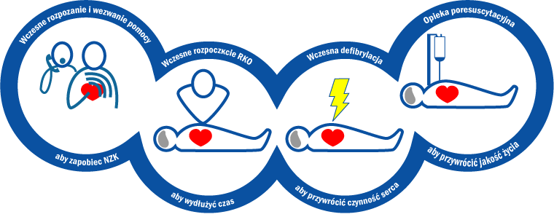
ŁAŃCUCH PRZEŻYCIA
Notes:
BLS zwiększa 2 – 3-krotnie szanse na powodzenie resuscytacji
Defibrylacja – najistotniejsze ogniwo.
RKO w połączeniu z defibrylacją w czasie 3–5 minut od utraty przytomności może skutkować przeżywalnością nawet do 49–75%

Slide 3
NAGŁE ZATRZYMANIE KRĄŻENIA
OBJAWY NZK:
UTRATA PRZYTOMNOŚCI
BRAK ODDECHU LUB ODDECH AGONALNY
BLADOŚĆ POWŁOK SKÓRNYCH, SINICA
NIEWYCZUWALNE TĘTNO NA TT. SZYJNYCH
ŹRENICE SZEROKIE, NIEREAGUJĄCE NA ŚWIATŁO

Slide 4
BADANIE PACJENTA
OCENA STANU ŚWIADOMOŚCI
POKAŻ SIĘ
ZAPYTAJ GŁOŚNO „CO SIĘ STAŁO?!”
POTRZĄŚNIJ ZA RAMIONA
BRAK REAKCJI: PACJENT NIEPRZYTOMNY

Slide 5
BADANIE PACJENTA
A - AIRWAY
UDROŻNIENIE GÓRNYCH DRÓG ODDECHOWYCH
ZASTOSUJ RĘKOCZYN CZOŁO – ŻUCHWA W CELU UDROŻNIENIA DRÓG ODDECHOWYCH
UNIKAJ GWAŁTOWNYCH RUCHÓW
NIE PUSZCZAJ GŁOWY POSZKODOWANEGO PODCZAS OCENY ODDECHU
USUŃ WIDOCZNE CIAŁA OBCE POD KONTROLĄ WZROKU

Slide 6
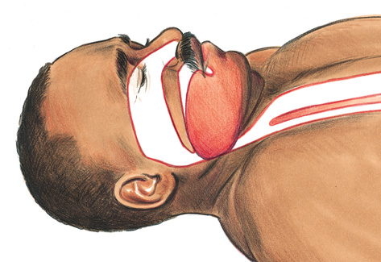
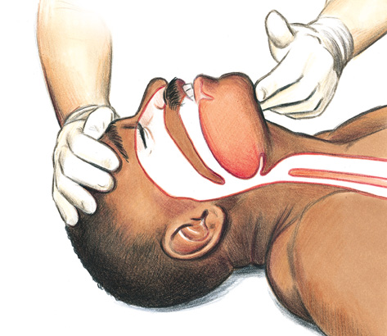
BADANIE PACJENTA
A - AIRWAY
RĘKOCZYN CZOŁO – ŻUCHWA

Slide 7
BADANIE PACJENTA

Slide 8
BADANIE PACJENTA
B - BREATHING
OCENA ODDECHU – 10 SEKUND
WIDZĘ RUCH KLATKI PIERSIOWEJ?
SŁYSZĘ SZMER POWIETRZA?
CZUJĘ RUCH POWIETRZA?
ODDECH AGONALNY - GASPING (POJEDYNCZE NIEREGULARNE WESTCHNIENIA) WYSTĘPUJE W POCZĄTKOWEJ FAZIE ZATRZYMANIA KRĄŻENIA – TRAKTUJEMY TAK SAMO JAK BRAK ODDECHU

Slide 9
BADANIE PACJENTA

Slide 10
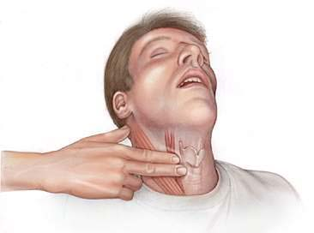
BADANIE PACJENTA
C – KRĄŻENIE
OZNAKI ZACHOWANEGO KRĄŻENIA:
PRAWIDŁOWE ZABARWIENIE SKÓRY
RUCH, NAPIĘCIE MIĘSNIOWE
ODRUCHY OBRONNE, REAKCJA NA BÓL
ODDECH, KASZEL
OBECNOŚĆ TĘTNA

Slide 11
BADANIE PACJENTA
NAGŁE ZATRZYMANIE KRĄŻENIA LUB POGORSZENIE STANU PACJENTA
WEZWIJ ZESPÓŁ INTERWENCYJNY - 555

Slide 12
RESUSCYTACJA
UCISKANIE KLATKI PIERSIOWEJ
ZAPEWNIJ TWARDE PODŁOŻE
UŁÓŻ RĘCE NA ŚRODKU KLATKI PIERSIOWEJ PACJENTA
GŁĘBOKOŚĆ UCISKU OK. 5 – 6 CM
TEMPO: OK. 100 - 120/MIN
NIE ODRYWAJ RĄK OD KLATKI PIERSIOWEJ
UNIKAJ PRZERW W UCISKANIU -PRZERWA NA WENTYLACJĘ MAX. DO 10 SEKUND
STOSUNEK UCIŚNIĘĆ DO WDECHÓW: 30:2

Slide 13
RESUSCYTACJA

Slide 14
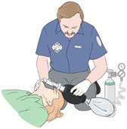
RESUSCYTACJA
WENTYLACJA ZASTĘPCZA
UŻYJ WORKA SAMOROZPRĘŻALNEGO – JEŻELI
TO MOŻLIWE PODŁĄCZ ŹRÓDŁO TLENU
UDROŻNIJ DROGI ODDECHOWE PACJENTA
ZAPEWNIJ SZCZELNE PRZYLEGANIE MASKI
CZAS WDECHU: OK. 1 S
OBSERWUJ RUCH KLATKI PIERSIOWEJ – GDY WENTYLACJA NIESKUTECZNA: SKORYGUJ POZYCJĘ GŁOWY/PRZYLEGANIE MASKI
WYKONAJ 2 WDECHY – NASTĘPNIE UCISKAJ KLATKĘ PIERSIOWĄ

Slide 15
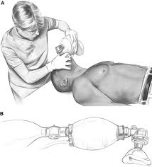
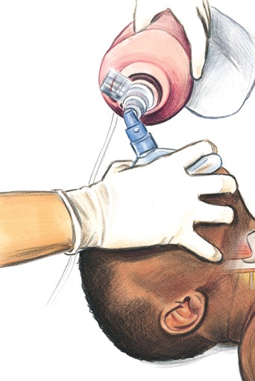
RESUSCYTACJA

Slide 16
RESUSCYTACJA
DEFIBRYLACJA/MONITOROWANIE
DOSTARCZ I URUCHOM DEFIBRYLATOR NAJSZYBCIEJ JAK TO MOŻLIWE – JEŻELI NIE POSIADASZ UPRAWNIEŃ DO PEŁNEJ OBSŁUGI URZĄDZENIA URUCHOM TRYB WSPOMAGANY/AED
POSTĘPUJ ZGODNIE Z POLECENIAMI NA EKRANIE I KOMENDAMI GŁOSOWYMI
UMIEŚĆ ELEKTRODY NA KLATCE PIERSIOWEJ PACJENTA ZGODNIE Z INSTRUKCJĄ (POZYCJA PRZEDNIO - BOCZNA)
ZAPEWNIJ PRAWIDŁOWE PRZYLEGANIE ELEKTROD – USUŃ OWŁOSIENIE Z KLATKI PIERSIOWEJ PACJENTA I OSUSZ SKÓRĘ JEŚLI TO KONIECZNE
NIE DOTYKAJ PACJENTA PODCZAS ANALIZY RYTMU SERCA, ŁADOWANIA I DEFIBRYLACJI

Slide 17
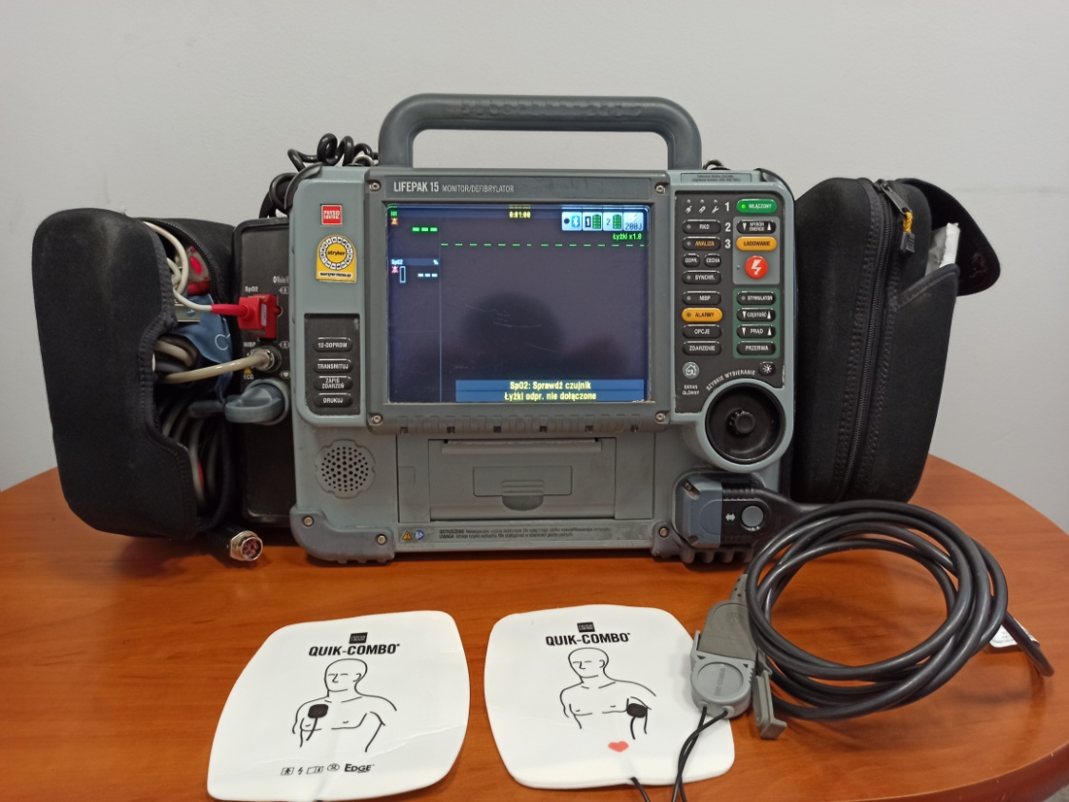
RESUSCYTACJA
DEFIBRYLATOR LIFEPAK 15 Z ELEKTRODAMI QUICK-COMBO DO PRACY W TRYBIE AED
POZYCJA ELEKTROD DEFIBRYLATORA

Slide 18
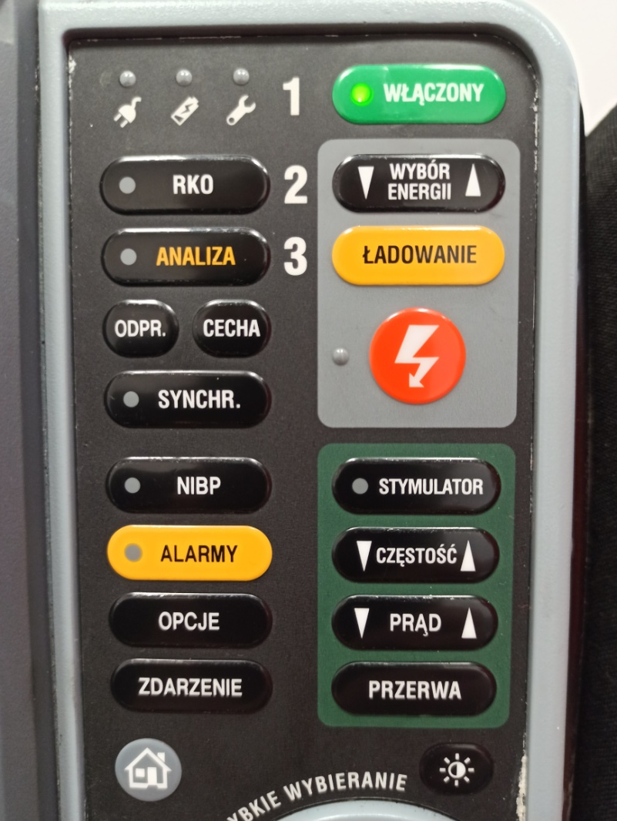
RESUSCYTACJA
URZĄDZENIE LIFEPAK 15 URUCHOMIONE
W TRYBIE AED
URUCHAMIANIE TRYBU AED:
PRZYCISK „ANALIZA”

Slide 19
COVID-19 A RESUSCYTACJA
MODYFIKACJE POSTĘPOWANIA U PACJENTA Z COVID-19
UDZIELENIE POMOCY W NZK U PACJENTA Z COVID-19, MOŻE BYĆ OPÓŹNIONE, Z UWAGI NA KONIECZNOŚĆ ZASTOSOWANIA ŚOI
PRZED ROZPOCZĘCIEM BADANIA PACJENTA, NALEŻY ZASŁONIĆ JEGO NOS I USTA (MASECZKA CHIRURGICZNA LUB PROWIZORYCZNA OSŁONA, NP. RĘCZNIK, ODZIEŻ)
W PRZYPADKU BRAKU ŚOI – POMIŃ UDROŻNIENIE DRÓG ODDECHOWYCH, OCEŃ ODDECH WYŁĄCZNIE NA PODSTAWIE OBSERWACJI RUCHU KLATKI PIERSIOWEJ (MOŻNA POSIŁKOWAĆ SIĘ OCENĄ TĘTNA)

Slide 20
COVID-19 A RESUSCYTACJA
MODYFIKACJE POSTĘPOWANIA U PACJENTA Z COVID-19
WENTYLACJA ZASTĘPCZA POWINNA BYĆ WYKONYWANA WYŁĄCZNIE ZA POMOCĄ WORKA SAMOROZPRĘŻALNEGO WYPOSAŻONEGO W FILTR; ZALECA SIĘ PROWADZENIE WENTYLACJI PRZEZ DWIE OSOBY, WYPOSAŻONE W MASECZKI O NAJWYŻSZEJ KLASIE OCHRONY
UCISKANIE KLATKI PIERSIOWEJ MOŻE ZOSTAĆ ROZPOCZĘTE DOPIERO, GDY WSZYSCY CZŁONKOWIE ZESPOŁU MAJĄ ZAŁOŻONE ŚOI
DEFIBRYLACJA POWINNA BYĆ WYKONANA NAJSZYBCIEJ JAK TO MOŻLIWE I NIE PODLEGA MODYFIKACJOM

Slide 21
COVID-19 A RESUSCYTACJA

Slide 22
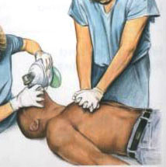
SEKWENCJA POSTĘPOWANIA
W NZK U OSOBY DOROSŁEJ
OCENA PRZYTOMNOŚCI
UDROŻNIENIE DRÓG ODDECHOWYCH
OCENA ODDECHU I OZNAK KRĄŻENIA
30 UCIŚNIĘĆ KLATKI PIERSIOWEJ
2 ODDECHY ZASTĘPCZE
NIEPRZYTOMY?
WOŁAJ O POMOC!
BRAK OZNAK KRĄŻENIA?
DZWOŃ 555

Slide 23
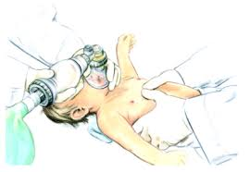
SEKWENCJA POSTĘPOWANIA
W NZK U DZIECI
OCENA PRZYTOMNOŚCI
UDROŻNIENIE DRÓG ODDECHOWYCH
OCENA ODDECHU I OZNAK KRĄŻENIA
15 UCIŚNIĘĆ KLATKI PIERSIOWEJ
2 ODDECHY ZASTĘPCZE
5 ODDECHÓW ZASTĘPCZYCH
OCENA OZNAK KRĄŻENIA
NIEPRZYTOMNY? WOŁAJ O POMOC!
BRAK OZNAK KRĄŻENIA? DZWOŃ 555

Slide 24
RESUSCYTACJA
PACJENT NIEPRZYTOMNY
WOŁAJ O POMOC
UDROŻNIENIE DRÓG ODDECHOWYCH
BRAK ODDECHU
WYŚLIJ KOGOŚ LUB UDAJ SIĘ PO AED.
ZADZWOŃ 555
RKO 30:2 DO CZASU PODŁĄCZENIA DEFIBRYLATORA
DEFIBRYLACJA ZALECANA
OCENA RYTMU
DEFIBRYLACJA NIEZALECANA
1 DEFIBRYLACJA
RKO 30:2 PRZEZ 2 MINUTY
RKO 30:2 PRZEZ 2 MINUTY

